Slide 1
Curso de
Tutorías 1
Sesión 11: Reglamento Escolar

Slide 2
Reglamento Escolar
ITSON

Slide 3
Orden del día
Curso de Tutoría 1
¿Qué es un reglamento?
Funciones y propósitos del reglamento escolar.
Reglamento del alumno de Licenciatura y Profesional Asociado.
  Beneficios.
  Obligaciones.
Ejercicio lluvia de ideas.
Dudas o comentario.

Slide 4
Bienvenidos!!!
Tutor:
Cubículo
Nombre
Ubicación y horario de atención

Slide 5
¿Qué es un reglamento?
Serie de principios:
Orienta:
Que buscan el bien común al orientar las relaciones interpersonales entre los distintos miembros de una sociedad.
Los procedimientos para la resolución de conflictos.
Especifica:
Define:
Cuales son los derechos, obligaciones que deben de ser respetados y cumplidos dentro de una institución y áreas que formen parte de ella.
Conductas merecedoras de sanciones.

Slide 6
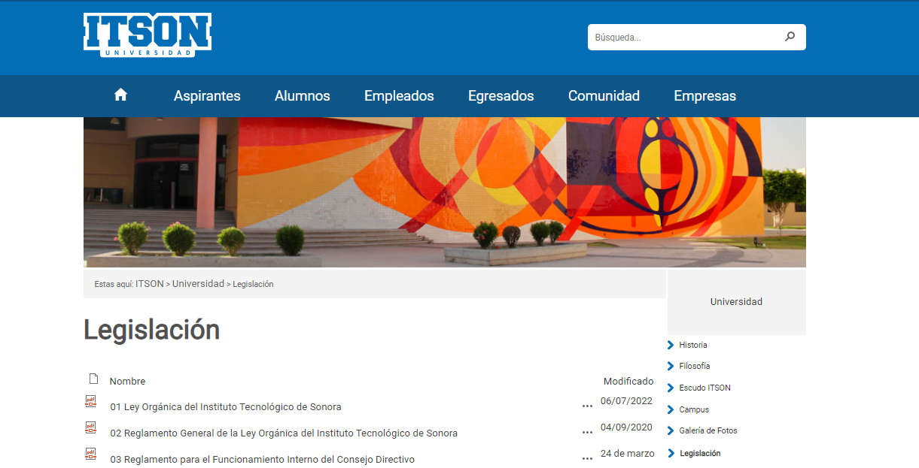
Reglamento ITSON
¿Qué contiene?
  Todos los derechos y beneficios que tienes como alumno ITSON.
  Las normas de conducta que debes seguir como alumno ITSON.
  ¿Dónde puedo descargarlo?
https://www.itson.mx/universidad/Paginas/legislacion.aspx

Slide 7
Beneficios del estudiante ITSON
Estar representados en el Consejo Directivo de acuerdo a las disposiciones de esta ley y sus reglamentos.
Consulta quien te representa como estudiante en: https://www.itson.mx/micrositios/convocatoria-consejo/Paginas/resultados.aspx
Hacer uso de las instalaciones y el equipo del Instituto, de acuerdo con los planes de estudio, investigación y difusión aplicables, según lo señalan los reglamentos y acuerdos respectivos.
Ser oídos, por quién y en la instancia que corresponda, en relación con los problemas académicos y administrativos que individualmente les afecten.
Recibir la educación prevista en los planes de estudio, en forma regular y eficaz.

Slide 8

Obligaciones del estudiante ITSON.
Son obligaciones de los alumnos:
Cumplir las disposiciones de esta ley y reglamentos y los acuerdos de las autoridades del Instituto;
Cumplir oportunamente con las obligaciones económicas que establezcan los reglamentos;

Slide 9
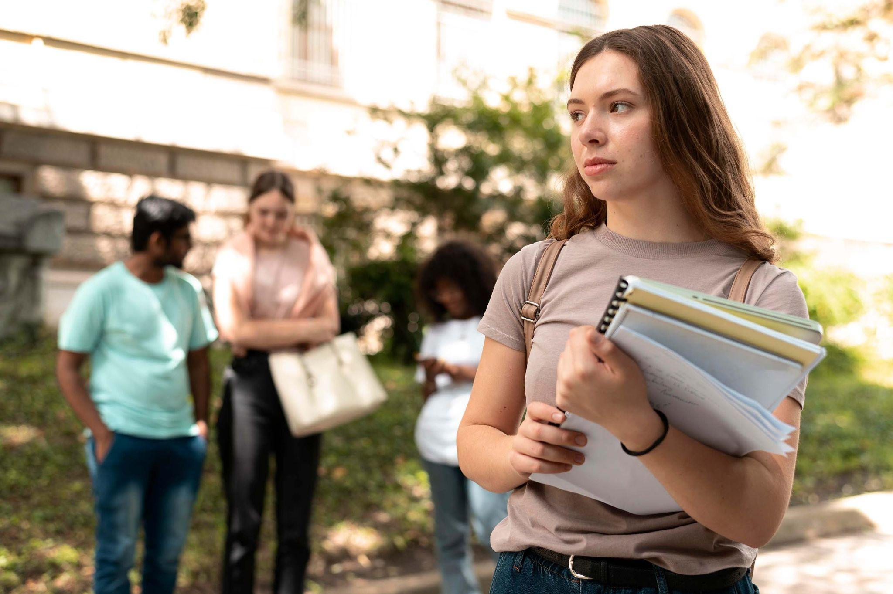
Obligaciones del estudiante ITSON.
Son obligaciones de los alumnos:
Cumplir con el servicio social en los términos del reglamento respectivo;
Cuidar el debido respeto y consideración a todos los integrantes del Instituto.

Slide 10

Reglamento del Alumno
Reglamento del Alumno
LICENCIATURA Y PROFESIONAL ASOCIADO
Capítulo I: Disposiciones Generales.
Capítulo II: De la Admisión.
Capítulo III: De la Inscripción.
Capítulo VI: De las Categorías.
Capítulo V: De los Periodos Académicos.
Capítulo VI: De los Exámenes y Calificaciones.
Capítulo VII: Del Servicio Social.
Descargar en la siguiente liga el PDF de nombre:
08 REGLAMENTO PARA ALUMNOS DE LICENCIATURA
https://www.itson.mx/universidad/Paginas/legislacion.aspx

Slide 11


Lluvia de ideas.
¿Por qué consideras que es relevante contar con acuerdos y reglamento en la escuela?
¿Que aspectos del reglamento se pudieran reformular?
..
..
..
..
..
..
Reglamento
escolar.
¿Qué consideras relevante de conocer del reglamento escolar?
¿Qué te gustaría que se pudiera lograr a partir de reglamento escolar?
..
..
..
..
..
..

Slide 12
Dudas o
Comentarios

